Slide 1
PowerPointの使い方
奈良教育大学 技術教育専修
薮 哲郎

Slide 2
フォント
ゴシック体を使う ……… 見やすい
明朝体は使わない ……… 見づらい
デフォルトの游ゴシックLigntは細い
游ゴシックも細い
游ゴシックMedium
どちらかがおすすめ
このファイルは
游ゴシックボールド
游ゴシックのボールド
メイリオを推薦する人もいる

Slide 3
フォントサイズ
最低 28 pt
多数の文字が必要なときは、もう少し小さくても良い
20pt サイズが小さい グラフの軸に付ける数字やキャプションには使える
24pt これでもまだ小さい
28pt これが 28 pt 見やすい
32pt 大きすぎるかも？

Slide 4
フォントの固定
新規作成するテキストボックスのフォントを
「游ゴシック ボールド 28 pt」に固定する方法
1つのテキストボックスのフォント設定を「游ゴシック ボールド 28 pt」に設定する
そのテキストボックスを選択し、マウスカーソルが十字の状態で右クリック
「既定のテキストボックスに設定」をクリック

Slide 5
説明の書き方
文章を書くのは NG
読むのに時間がかかる
分かりにくい
お勧めの方法
箇条書き …… この例の行頭文字は 黒丸 大きさ 90%
スライドはキーワードのみ
トークはその場で組み立てる

Slide 6
行間
デフォルトは 1
少し狭いと思う
1.1～1.3 くらいがお勧め
これは行間 1.0
デフォルトは 1
少し狭いと思う
1.1～1.3 くらいがお勧め
これは行間 1.2
デフォルトは 1
少し狭いと思う
1.1～1.3 くらいがお勧め
これは行間 1.1
デフォルトは 1
少し狭いと思う
1.1～1.3 くらいがお勧め
これは行間 1.3

Slide 7
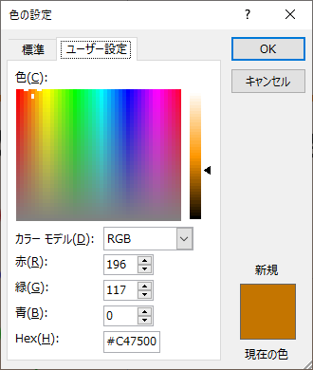
文字色
黒文字が見やすい
黒以外の見やすさを検討
赤 RGB = (255, 0, 0)
暗い赤 RGB = (200, 0, 0)
青 RGB = (0, 0, 255)
緑 RGB = (0, 255, 0)
暗い緑 RGB = (0, 158, 0)
橙 RGB = (255, 140, 0)
暗い橙 RGB = (170, 100, 0)
明るさを
変える

Slide 8
文字色
青背景のとき
黒以外の見やすさを検討
赤 RGB = (255, 0, 0)
暗い赤 RGB = (200, 0, 0)
青 RGB = (0, 0, 255)
緑 RGB = (0, 255, 0)
暗い緑 RGB = (0, 158, 0)
橙 RGB = (255, 140, 0)
暗い橙 RGB = (170, 100, 0)

Slide 9
レイアウト
「タイトルスライド」「タイトルのみ」「白紙」
の 3 つ以外は私は使ったことがない
タイトルスライド ……… 1 枚目
タイトルのみ／白紙 ……… 2 枚目以降
本ファイルは、上記 3 つ以外のレイアウトは全て削除している
ただし「タイトルとコンテンツ」を使う人もいる

Slide 10
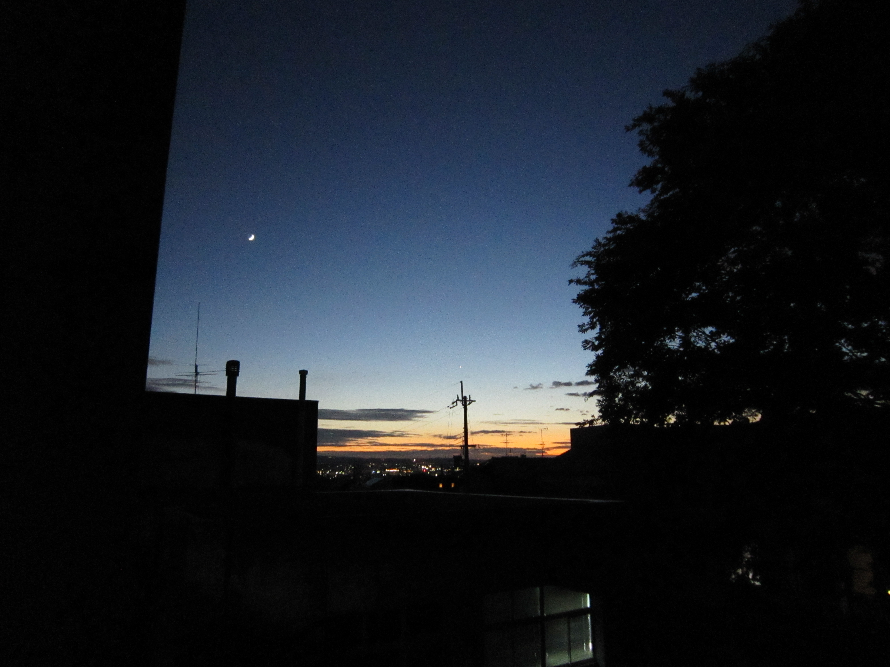
これは、白紙のレイアウト
大きな写真を貼るなど、
タイトルが邪魔な場合
に用いる

Slide 11
スライドマスター
「表示」→「スライドマスター」で設定する
スライドマスターを変更すると、その下の全てのスライドに影響がおよぶ
レイアウトを変更すると、そのレイアウトを使う全てのスライドに影響がおよぶ

Slide 12
アニメーション
発表にアニメーションは必要か？
学会発表の状況
2002 年頃 パワポ＋プロジェクターによる発表が普及
多くの人がアニメーション使用
2020 年現在 アニメーションの使用はあまり見ない
長所：わかりやすい（そうでないという意見もある）
短所：手間がかかる
アニメーションの設定場所を忘れ、発表時にトラブル発生
質疑応答でスライドを遡るとき、操作性が悪い

Slide 13
白黒論争
白背景／黒背景 どちらが見やすいか？
黒背景の方が見やすいと思われる
2000 年～2005 年頃は黒背景のプレゼンも結構あった
黒背景の欠点
プリンターから印刷時、大量のトナー（インク）消費
文字色のバリエーションが少ない。
白か黄色 赤は暗くて見づらい

